Slide 1
Опыт настройки информационного обмена с ЕГИССО и ГИС ЖКХ
Александр Стариненко,
Коммерческий директор
ООО «Девелопмент груп», г. Новосибирск

Slide 2
ПРОФ-IT.2017
III место в номинации «IT в социальной сфере»
Разработка и внедрение информационной аналитической системы по ведению единого социального регистра населения, предоставления мер социальной поддержки и социальных услуг отдельным категориям граждан (Республика Бурятия)
Notes:
В продолжении поднятой темы предыдущим спикером хотелось бы отметить наше тесное сотрудничество с Министерством социальной защиты населения Республики Бурятия и Администрация Главы Республики Бурятия и Правительства Республики Бурятия. Нашими коллегами на Всероссийском форуме «ПРОФ-IT в 2017 была представлена информационная система «Социальный регистр населения Республики Бурятия», которая была разработана и внедрена нашей компанией в 2013 году.
Экспертами была дана высокая оценка и по итогам конкурса система заняла III место в номинации «IT в социальной сфере».

Slide 3
Постановление Правительства Российской Федерации
от 14.02.2017 N 181 "О Единой государственной информационной системе социального обеспечения"
Поставщиками информации являются органы государственной власти (государственные органы), государственные внебюджетные фонды, организации, находящиеся в ведении органов государственной власти, предоставляющие меры социальной защиты (поддержки).
Поставщики информации при внесении в свои информационные ресурсы информации о предоставлении гражданину мер социальной защиты (поддержки) обеспечивают передачу указанной информации в соответствующий региональный (ведомственный) сегмент информационной системы с периодичностью и в порядке, которые определяются оператором информационной системы.
Поставщики информации обеспечивают передачу информации, содержащейся в информационных ресурсах поставщиков информации, в региональные (ведомственные) сегменты информационной системы с использованием элементов инфраструктуры, обеспечивающей информационно-технологическое взаимодействие информационных систем, используемых для предоставления государственных и муниципальных услуг и исполнения государственных и муниципальных функций в электронной форме.
Поставщики информации обеспечивают достоверность, полноту и актуальность информации, размещаемой ими в региональных (ведомственных) сегментах информационной системы, а также ее соответствие требованиям к формам и форматам электронных документов, которые утверждаются оператором информационной системы
Notes:
Согласно постановления N 181 от 14.02.2017 перед ОГВ встала задача по реализации взаимодействия с ЕГИССО.
ОГВ обязаны регулярно предоставлять информацию об оказываемых гражданам услугах и о суммах выплат по этим услугам.
Перед нами, как перед разработчиками ИС заказчиками была поставлена задача реализовать полное взаимодействие ИС с ЕГИССО, а именно:
1.Наполнение ИС недостающими данными;
2.Формирование выгрузки сведений в требуемом формате;
3.Обеспечение взаимодействия с ЕГИССО по СМЭВ.

Slide 4
Работа ОГВ для подключения к ЕГИССО
№ | Описание шага
1 | Выбор способа взаимодействия - ИСПИ или КПИ? ИСПИ - информационная система поставщика информации. Указывается в том случае, если есть ИС, в которой ведется учет предоставляемых услуг, и которая может быть подключена к СМЭВ для передачи сведений КПИ - кабинет поставщика информации. Указывается в том случае, если нет своей ИС или она не может быть подключена к СМЭВ для передачи сведений
2 | Составление перечня организаций, осуществляющих назначение МСЗ(П) Указываются адреса, контактная информация, территории и НПА, на основании которых организация осуществляет предоставление МСЗ(П)
3 | Формирование заявки на подключение к ЕГИССО Основная информация об организации, контактная информация, сведения об ИС
Notes:
Для того, чтобы передавать сведения в ЕГИССО, поставщик данных должен подать заявку на подключение к ЕГИССО, которая включает в себя основную информацию о поставщике данных, определенный способ взаимодействия с ЕГИССО и перечень организаций, осуществляющих назначение МСЗ(П).
При выборе способа взаимодействия нужно учитывать, есть ли у поставщика данных своя информационная система, в которой ведется учет предоставляемых услуг и из которой можно будет выгружать данные для загрузки в КПИ или отправлять непосредственно в ЕГИССО через СМЭВ. Выбор способа выгрузки данных, очень важный момент, т.к. если в заявке указан способ подключения КПИ, то и передача сведений в ЕГИССО будет доступна только через КПИ.
Для организаций, которые предоставляют большое количество услуг или имеют большое количество получателей, очевидно привлекательней вариант передачи данных через СМЭВ.

Slide 5
Формирование реестра локальных мер социальной защиты
№ | Описание шага для КПИ | Описание шага для ИСПИ
1 | Ввод в КПИ перечня услуг, предоставляемых поставщиком данных и подведомственными организациями Сопоставление с классификатором ЕГИССО происходит на этом же шаге Составление полного перечня услуг, которые предоставляются поставщиком данных или организациями, которые были перечислены в заявке на подключение, и сопоставление с классификатором ЕГИССО | Сопоставление существующих услуг с классификатором ЕГИССО Сопоставление каждой услуги, имеющейся в информационной системе, с классификатором ЕГИССО: с мерой социальной защиты (поддержки) с разделом рубрикатора с источниками финансирования с категориями и т.д.
2 | Отправка всех заполненных сведений об услугах в ЕГИССО из КПИ | Подготовка выгрузки в определенном формате Реализация формата выгрузки в информационной системе: csv или xml
3 |  | Отправка реестра ЛМСЗ(П) в ЕГИССО Отправка возможна только через СМЭВ
Notes:
Если выбран способ взаимодействия через КПИ, то поставщик данных должен внести в КПИ полный перечень предоставляемых услуг, заполнить по ним всю необходимую информацию, в том числе сразу сопоставив услуги с классификатором ЕГИССО. Введенные данные тут же можно направить в ЕГИССО из КПИ.
Если выбран способ взаимодействия через ИСПИ, то поставщик данных в существующей информационной системе проводит полное сопоставление существующих услуг с классификатором ЕГИССО. Если каких-то сведений об услугах не хватает, систему необходимо доработать и внести эти сведения.
После того, как перечень услуг составлен и сопоставлен с классификатором ЕГИССО, необходимо отправить его в ЕГИССО в определенном формате. Либо сразу из КПИ, либо через СМЭВ. Для передачи через СМЭВ предусмотрен формат xml, который включает в себя очень большой объем различных сведений.
После того, как реестр локальных мер отправлен и принят в ЕГИССО, можно приступать к формированию реестра назначений.

Slide 6
Формирование реестра фактов назначений
№ | Описание шага для КПИ | Описание шага для ИСПИ
1 | Ввод в КПИ сведений о каждом назначении вручную Вносятся полные сведения о получателе, документах, подтверждающих право на получение услуги, суммах и сроках При изменении информации о назначении и при создании новых назначений нужно каждый раз вносить всю информацию в КПИ | Учет предоставляемых гражданам услуг и положенных им выплат Процесс, который уже автоматизирован в информационной системе, и нуждается в доработке в том случае, если имеющихся сведений о назначении недостаточно для передачи в ЕГИССО Сведения изменяются только один раз в информационной системе
2 | Отправка всех заполненных сведений о назначениях в ЕГИССО из КПИ | Подготовка выгрузки в определенном формате Реализация формата выгрузки в информационной системе: csv или xml
3 |  | Отправка реестра назначений в ЕГИССО Отправка возможна только через СМЭВ
Notes:
Если выбран способ взаимодействия через КПИ, то сведения о каждом назначении очень подробно вносятся через интерфейс КПИ. При этом, если происходит изменение каких-то данных о назначении или изменение личных данных получателя, информация о назначении обязательно должна корректироваться в КПИ.
Если выбран способ взаимодействия через ИСПИ, то у поставщика данных уже есть информационная система, в которой ведется учет предоставления услуг гражданам. Если сведений в информационной системе недостаточно, её нужно доработать и обеспечить внесение недостающих сведений. При изменении сведений о назначении или личных данных получателя изменения вносятся один раз в самой информационной системе.
Для передачи реестра фактов назначений через СМЭВ предусмотрен формат xml, который включает в себя очень большой объем различных сведений.
После того, как реестр фактов назначений отправлен и принят в ЕГИССО, нужно будет поддерживать актуальность назначений в ЕГИССО: регулярно передавать обновления, дополнения и прекращения назначений.

Slide 7
Вопросы при реализации взаимодействия с ЕГИССО
Где взять классификатор ЕГИССО в таком виде, чтобы его и все его справочники можно было загрузить в систему, когда ещё не было возможности получить его по СМЭВ?
Что такое “реестр организаций” и какие организации туда должны входить? Нужно ли их указывать при подаче заявки на подключение к ЕГИССО или передавать их потом отдельными файлами?
Нужно передавать весь список услуг, предоставляемых поставщиком данных, или только те, которые автоматизированы и реализованы в конкретной системе?
Каким образом будет происходить первичное наполнение системы? Каких данных будет достаточно для выгрузки? Где взять данные, которых не хватает для первичной выгрузки, но они обязательны в выгрузке в ЕГИССО?
Что делать, если предоставляемая услуга не “укладывается” в формат выгрузки ЕГИССО? Что делать, если услугу нельзя однозначно отнести к классификатору, например, если для услуги несколько КБК?
Каким образом передавать данные? Если это муниципалитет, то услуг, не так много, но вбивать руками сведения через КПИ все равно очень трудозатратно. Если это региональный ОГВ, то услуг гораздо больше, нужно дорабатывать свою информационную систему для реализации выгрузок в формате ЕГИССО
Notes:
Многие регионы при реализации взаимодействия с ЕГИССО сразу столкнулись с проблемами, некоторые из которых представлены на слайде. При решении этих вопросов постоянно приходилось обращаться в службу технической поддержки ЕГИССО или искать способы связи непосредственно с разработчиками ЕГИССО, т.к. СТП была очень загружена и на некоторые ответы уходило достаточно больше время. Точно можно сказать одно: каждый, кому нужно подключиться к ЕГИССО, проходит все эти этапы, т.к. это совершенно новая информационная система со своими правилами и форматами, и под неё нужно“подстраиваться”.

Slide 8
Взаимодействие через систему E-city
СМЭВ
ЕГИССО
КПИ
ЦОД Региона
Облачный сервис
Региональные поставщики данных
Региональные органы государственной власти
Муниципалитеты
Notes:
Мы предлагаем удобный вариант взаимодействия с ЕГИССО - через информационную систему E-city. Система уже подготовлена к работе с ЕГИССО: ведутся справочники ЕГИССО, реализованы форматы выгрузок сведений, реализованы пользовательские интерфейсы, которые позволяют вести актуальный реестр локальных мер и своевременно вносить изменения. А самое главное - мы уже прошли через все сложности, которые возникают при реализации взаимодействия с ЕГИССО, и на многие вопросы у нас есть ответы.
Системой могут пользоваться как поставщики данных, указавшие в заявке способ взаимодействия КПИ, так и ИСПИ.
Если поставщик информации указал способ взаимодействия КПИ, и у него нет возможности установить систему в своем ЦОД, то для таких поставщиков данных доступен облачный сервис E-city. В системе автоматизируется учет предоставления услуг и реализуется выгрузка реестра локальных мер и фактов назначений в формате xml. Выгруженный из системы файл затем загружается в КПИ, а оттуда - в ЕГИССО.
Если поставщик информации указал способ взаимодействия ИСПИ, то система E-city устанавливается в ЦОДе региона, подключается к СМЭВ и все взаимодействие с ЕГИССО осуществляется через СМЭВ.

Slide 9
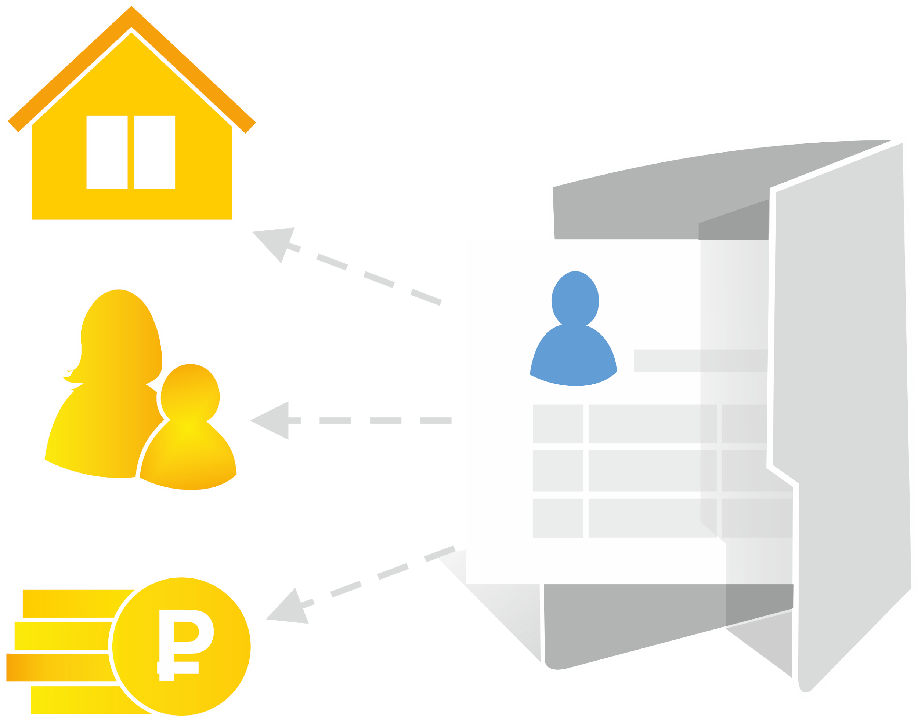
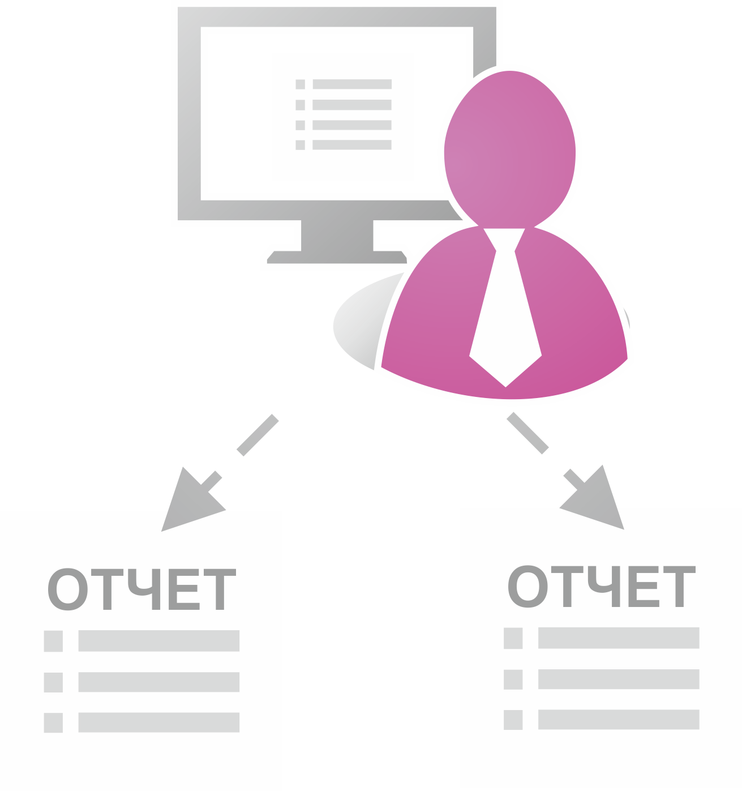
 | Ведение личного дела гражданина в электронном виде Учет личных данных, контактных данных, адресов, документов, семей
 | Учет обращений за предоставлением услуг Прохождение полного цикла по предоставлению услуг: обращение, рассмотрение, принятие решения, предоставление, выплата, прекращение предоставления
 | Формирование сопроводительных документов Формирование дополнительных документов: решения о назначении, уведомления гражданина, решения о прекращении, расписка в приеме документов и т.п.
 | Формирование выплатных реестров Формирование и выгрузка выплатных реестров в определенном формате
 | Выгрузка и загрузка сведений в определенном формате Возможность выгрузки сведений в другие информационные системы и загрузки сведений из других информационных систем в определенном формате
 | Формирование отчетов Формирование сводной отчетности по предоставленным услугам в определенном формате
 | Взаимодействие с ЕГИССО Возможность формирования и выгрузки в ЕГИССО реестра локальных мер и реестра фактов назначений
Notes:
Информационная система E-city позволяет автоматизировать учет предоставления услуг гражданам и выгружать сведения о предоставленных услугах в ЕГИССО.
Основные возможности системы представлены на слайде.
Системой E-city обеспечиваются все процессы, которые необходимы для полного процесса предоставления услуг гражданам.
Существует две версии системы: базовая и расширенная.

Slide 10
Базовая версия E-city
Настройка системы перед началом работы Ввод сведений об организациях, предоставляющих услуги Составление перечня документов, которые определяют право гражданина на предоставление услуг Описание социальных категорий граждан, которым предоставляются услуги Детальное описание услуг, которые предоставляются гражданам, в соответствии с ЕГИССО Описание жизненных ситуаций, по которым могут обращаться граждане, и составления перечня документов, подтверждающих право на получение услуги по каждой жизненной ситуации
Создание электронного паспорта гражданина Ввод личных данных, контактных данных, адресов, документов, семей
Создание обращений граждан за предоставлением услуг Ввод документов гражданина, подтверждающих право на получение услуги, внесение сведений об обращении за услугой, принятие решении о предоставлении услуги
Создание назначений и формирование выплатных реестров Создание назначений по каждому обращению на определенную сумму с возможностью формирования выплатных реестров
Формирование выгрузки сведений в ЕГИССО в xml-формате Выгрузка реестра локальных мер и реестра фактов назначений в xml формате
Notes:
Базовая версия позволяет заказчику самостоятельно настроить систему под свою организацию, при этом все необходимые сведения (шаг 1) вносятся в интерфейсе системы пользователями. Также возможна настройка системы разработчиками перед тем, как передать её в эксплуатацию пользователям.
После того, как система будет настроена, пользователям можно вести автоматизированный учет предоставляемых услуг, ежемесячно создавать по ним назначения и своевременно актуализировать сведения в системе.
Для формирования выгрузки в ЕГИССО предусмотрены отдельные операции. Операции позволяют сформировать файлы в требуемом ЕГИССО формате для последующей их загрузки в КПИ.

Slide 11
Расширенная версия E-city
Формирование различных сопроводительных документов В процессе предоставления услуги могут формироваться сопроводительные документы, например: опись документов, расписка в приеме документов, заявление, решение о предоставлении услуги, решение об отказе в предоставлении услуги, уведомление о назначении и т.п. Для каждого сопроводительного документа можно реализовать печатную форму, которая будет автоматически формироваться и заполняться данными из системы.
Выгрузка сведений в платежные учреждения Для созданных реестров выплат можно реализовать дополнительные печатные формы и выгрузки сведений в определенном формате для передачи сведений о выплате на почту или в банк
Обмен с различными организациями сведениями, необходимыми для предоставления услуги, в определенных форматах, в т.ч. с использованием системы межведомственного электронного взаимодействия Можно реализовать взаимодействие в определенном формате с любой информационной системой для передачи сведений о предоставленных услугах или с целью определения права гражданина на получение услуги. Сведения можно передавать с помощью файловой выгрузки-загрузки или по каналам СМЭВ
Другие доработки, необходимые конкретным организациям и учреждениям Также возможны любые другие доработки, требующиеся конкретному заказчику.
Notes:
На слайде перечислены некоторые дополнительные возможности, которые присутствуют в расширенной версии. Возможны любые доработки системы по требованиям заказчика. Мы готовы в кратчайшие сроки провести анализ потребностей заказчика и реализовать все требуемые функции в системе.
Ознакомиться с возможностями нашей системы Вы можете на нашем стенде либо на сайте ЕГИССО.РФ

Slide 12
Федеральный закон от 21 июля 2014 г. N 209-ФЗ "О государственной информационной системе жилищно-коммунального хозяйства»
С 1 июля 2017 года поставщики жилищно-коммунальных услуг обязаны размещать в системе ГИС ЖКХ информацию, предусмотренную настоящим Федеральным законом.
Управляющая организация обязана обеспечить свободный доступ к информации об основных показателях ее финансово-хозяйственной деятельности, об оказываемых услугах и о выполняемых работах по содержанию и ремонту общего имущества в многоквартирном доме, о порядке и об условиях их оказания и выполнения, об их стоимости, о ценах (тарифах) на предоставляемые коммунальные услуги посредством ее размещения в системе. Порядок, состав, сроки и периодичность размещения в системе информации о деятельности по управлению многоквартирным домом и предоставления для ознакомления документов, предусмотренных настоящим Кодексом, товариществом собственников жилья либо жилищным кооперативом или иным специализированным потребительским кооперативом, осуществляющими управление многоквартирным домом (без заключения договора с управляющей организацией), устанавливаются федеральным органом исполнительной власти, осуществляющим функции по выработке и реализации государственной политики и нормативно-правовому регулированию в сфере информационных технологий, совместно с федеральным органом исполнительной власти, осуществляющим функции по выработке и реализации государственной политики и нормативно-правовому регулированию в сфере жилищно-коммунального хозяйства, если иной срок размещения в системе указанной информации не установлен федеральным законом.
Notes:
При реализации взаимодействия с ГИС ЖКХ мы столкнулись со следующими проблемами:
Постоянная смена форматов обмена
Не соответствие описанного в технической документации формата обмена с реализованным протоколом обработки данных
Возникновение ошибок системы при очередном обновлении
При решении этих вопросов постоянно приходилось обращаться в службу технической поддержки ГИС ЖКХ.
СТП очень загружена и на некоторые ответы уходило много времени.
Каждому поставщику услуг, кому нужно подключиться к ГИС ЖКХ, необходимо изучить большой объем информации и пройти сложную процедуру выверки данных.

Slide 13
Возможности системы «SmartGKH»
Орган власти
Управляющая организация
Жильцы
Поставщик услуг
Notes:
Нами разработан и успешно функционирует единый портал SmartGKH, который обеспечивает защищенное и удобное для работы информационное пространство для всех потребителей жилищно-коммунальных услуг, представителей управляющих компаний, ТСЖ, поставщиков коммунальных услуг. Использование Портала позволяет повысить прозрачность и своевременность оказания жилищно-коммунальных услуг, экономить время и деньги, затрачиваемые на решение рутинных задач.

Slide 14
Возможности для управляющих организаций
Учет жилого фонда и лицевых счетов
Ведение базы данных жильцов
Прием показаний приборов учета
Расчет начислений, выставление счетов на оплату
Прием платежей различными способами
Общение с жильцами в режиме on-line
Проведение голосований а режиме on-line
Прием заявок на проведение различных работ
Notes:
Для управляющих компаний и ТСЖ
Портал предлагает эффективный инструмент, автоматизирующий деятельность бухгалтера, адресного стола, аварийно-диспетчерской службы, учет обслуживаемого жилого фонда и взаимодействие с жильцами. Кроме того, портал в автоматическом режиме обменивается данными с ГИС ЖКХ.

Slide 15
Возможности для жильцов
Общение с соседями
Участие в голосованиях
Подача заявок на проведение различных работ
Новости о событиях в доме, подъезде
Получение счетов на оплату
Внесение показаний счетчиков
Оплата счетов с помощью банковской карты
Notes:
Для жильцов
Портал предлагает удобную площадку для коммуникации с соседями и своей управляющей организацией, получения актуальной информации о состоянии лицевого счета, внесения показаний счетчиков, оплаты счетов за жилищно-коммунальные услуги и многое другое.

Slide 16
Возможности для поставщиков услуг
Учет лицевых счетов
Расчет начислений
Выставление счетов на оплату для граждан и УК
Notes:
Для поставщиков услуг и ресурсоснабжающих организаций
Портал предлагает систему, которая позволяет вести учет абонентских счетов, управлять тарифами на услуги, принимать оплату за предоставленные жилищно-коммунальные услуги.

Slide 17
Возможности для представителей ОГВ
Свежая аналитическая информация в сфере ЖКХ
Информирование УК и РСО
Получение обратной связи от УК, РСО и граждан
Общественная приемная
Notes:
Для органов власти и контролирующих организаций
Портал предлагает механизмы для наблюдения за текущим состоянием жилого фонда и сферы ЖКХ посредством получения статистических и аналитических отчетов, а также среду для общения с предприятиями ЖКХ и гражданами (информирование УК, обратная связь, приемная).

Slide 18
Преимущества портала «SmartGKH»
Автоматизация расчетов и начислений Связь и взаимодействие всех участников процессов ЖКХ Автоматические выгрузки данных в установленных форматах Единая база данных жилого фонда в рамках региона Обмен данными с органами социальной защиты населения Низкая стоимость услуг портала «SmartGKH»

Slide 19
Спасибо за внимание! SmartGKH.ru ЕГИССО.РФ

